Slide 7
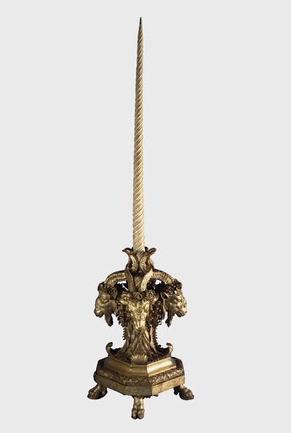
Bologna, Museo Civico Medievale

Slide 10
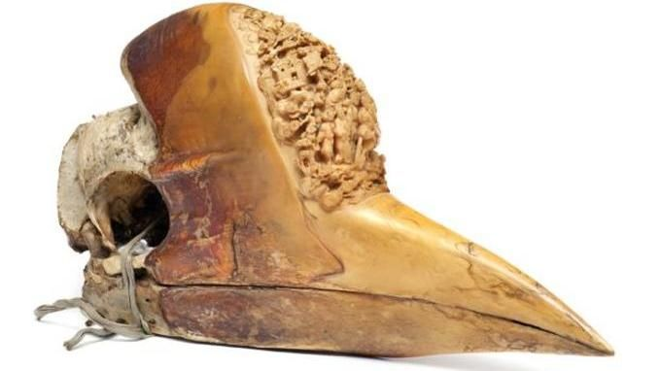

Slide 11
Tagua (ivory nut palm)

Slide 12
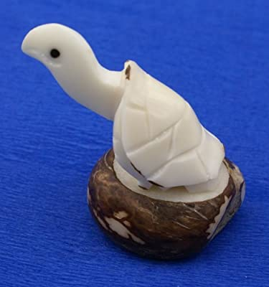

Slide 13
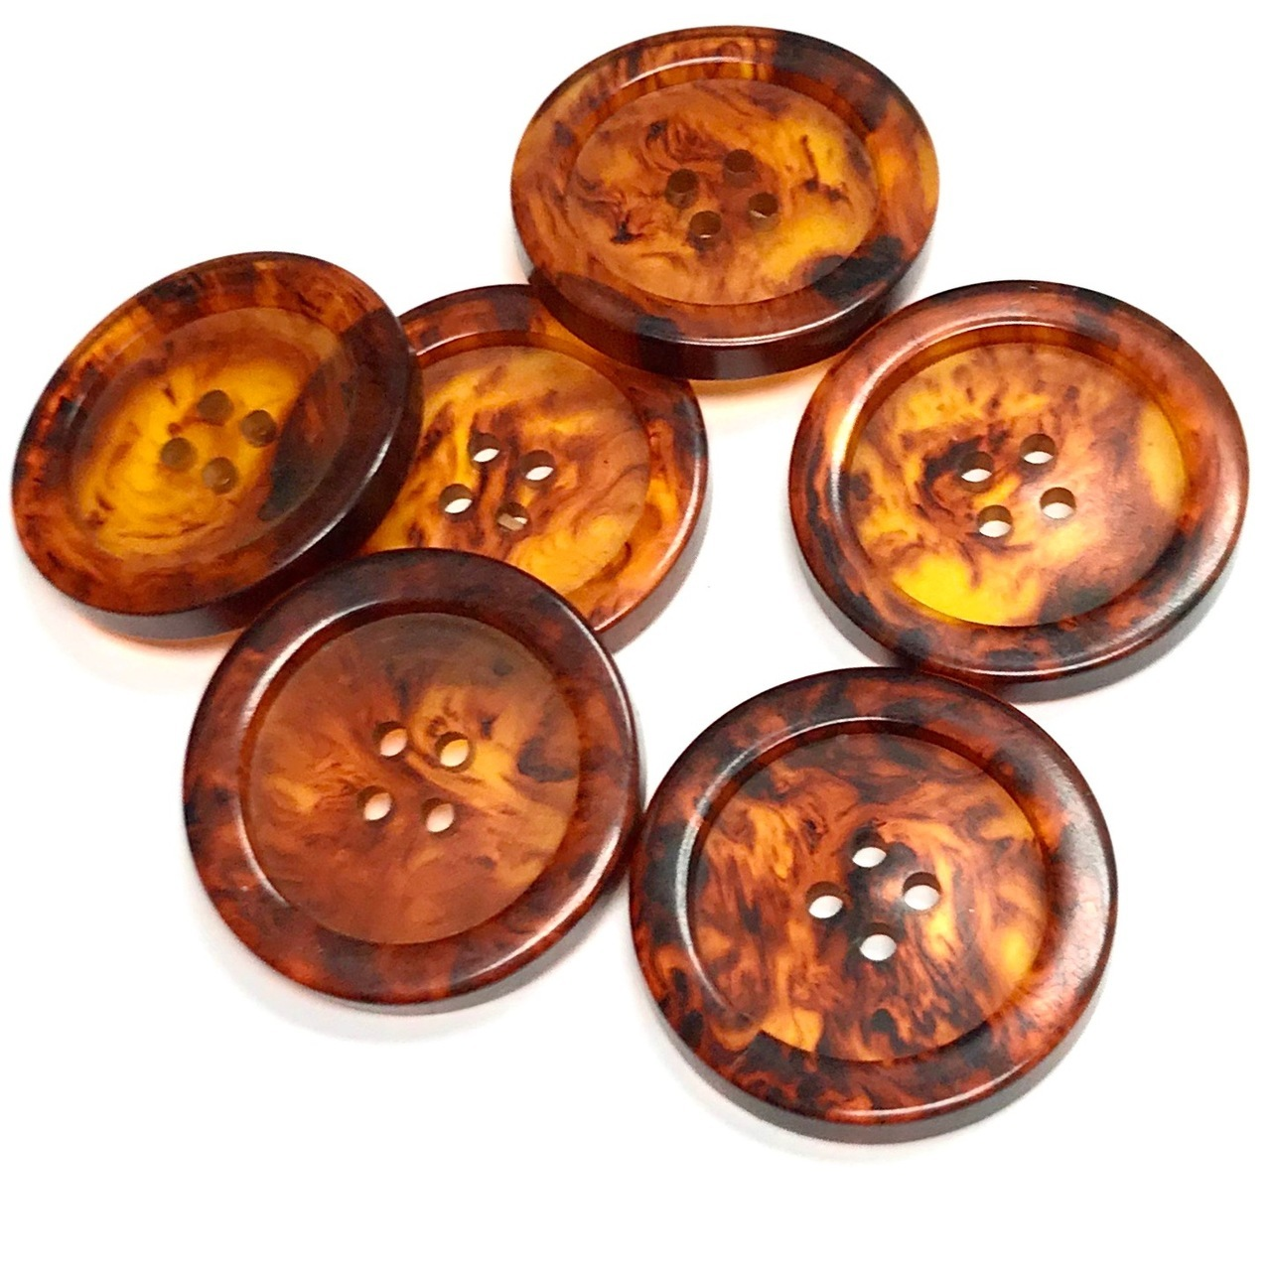
Galalite
Bakelite

